Slide 1
기말고사 대비 프로젝트
socket기반 다중 사용자 기능 구현 없이, 단일 사용자용 프로그램 제출 가능 (단, 최고점수에서 20% 이상의 차이를 둘 예정임: 100점, 80점)
Socket-based Multi-User Book Management System (with Random Access File, Record Level Lock & Member Login/Management)
Language : C/C++ , OS : 반드시 Linux상에서 구현 및 실행, Data: 3명 이상의 사용자, 10권 이상의 책을 직접 입력
구현요구사항 :
다음 struct의 구조체를 이용하여 구현(필수)
임의접근파일 함수를 이용하여 구현(필수)
socket과 fork()를 이용하여 IP주소와 프트번호로 접속하는 인터넷 기반 다중 사용자 UI구현(필수)
eclass에 리포트로 제출할 것
1) 이 ppt의 마지막에 화면 캡쳐한 것 넣어서 제출
2) 소스코드 및 데이터 파일(zip)
typdef struct tagBOOK
{
int 도서식별자;
str 도서명;
str 저자명
str 출판년월일(YYYYMMDD);
str 추천리뷰; (공백있는 최소100자)
int 가격;
int 도서정보소유자회원id;
} BOOK;
typdef struct 회원
{
회원번호(primary key);
회원 id;
회원 password;
회원 이름;
휴대폰번호;
이메일;
생년월일;
admin여부;
} 회원;
Book2_본인id.dbx
Member_본인id.dbx
Random Access File
Random Access File
Programming Restriction
S0. 최소화된 전역 변수를 사용할 것
S1. 구현 제한 : main()은 10라인 이하. 2개 이상의 c 소스 코드 파일. 분리된 헤더 파일(필수)
S2. 한 함수의 최대 길이 50라인 이하

Slide 2
Socket-based Multi-User Book Management System 다중 사용자 동작 화면 예시
클라이언트 1(일반회원)
$mp_client 서버_IP 포트번호
Book Management Service
Login
신규회원 가입
0. Quit
Choose num >__1___
id와 password를 입력하세요
id : gildong
pass : 1111
로그인에 성공했습니다.
< 일반 회원 도서관리 4번 UI>
서버
$mp_server 포트번호 book*.dbx member*.dbx
* 소켓기반 Multi-user Book Management 서버가 시작되었습니다*
[시간] gildong 일반회원님의 로그인 했습니다.
[시간] kwnam admin 회원님이 로그인 했습니다.
[시간] gildong 일반 회원님이 도서를 검색 했습니다.
book*.dbx
…
member*.dbx
클라이언트 n (admin 회원)
$mp_client 서버_IP 포트번호
Book Management Service
Login
신규회원 가입
0. Quit
Choose num >__1___
id와 password를 입력하세요
id : kwnam
pass : 11~!
로그인에 성공했습니다.
< Admin 회원 도서관리 5번 UI>

Slide 3
클라이언트 UI Requirements
Main Menu
1
Book Management Service
Login
신규회원 가입
0. Quit
Choose num >_____
로그인은
다음 페이지 2번 화면
신규회원가입은
다음 페이지 3번 화면
Admin회원
login
일반회원
login
4
5
Book Management
< 일반 회원 도서관리>
List up All Book(Sort by 도서명)
List up All Book(Sort by 가격)
Add a New Book
Update a Book
Remove a Book
도서명으로 책 검색(minimum 2char)
저자명으로 책 검색
8. 개인정보 변경
0. Quit
Choose num >_____
Book Management
<Admin 회원 도서관리>
List up All Book(Sort by 도서명)
List up All Book(Sort by 도서정보입력자id)
Add New Book
Update Book
Remove a Book
도서명으로 책 검색(minimum 2char)
회원리스트 보기
신규 회원정보 삽입
회원정보 삭제
회원정보 갱신
11. 개인정보 변경
0. Quit
Choose num >____
모든 도서정보만 보기 가능
본인 입력 도서정보만
모든 도서정보만 보기 가능
본인 입력 도서정보만
회원id정보 수동 입력
회원id정보 자동 입력
회원id정보 수정가능(모든 도서정보 가능)
회원id정보 수정 불가
회원id정보 삭제가능(모든 도서정보 가능)
회원id정보 수정 불가
모든 회원정보 가능
모든 도서정보 가능
본인 입력 도서정보만 검색
본인 입력 도서정보만 검색
모든 회원정보 가능
모든 회원정보 가능
모든 회원정보 가능
본인이 입력한 도서 정보만 검색/수정 가능
모든 도서 정보 검색/수정 가능
모든 회원정보 수정 검색/삭제/수정 가능

Slide 4
클라이언트 UI Requirements
1
2
Book Management Service
Login
신규회원 가입
0. Quit
Choose num >_____
Book Management Service
id와 password를 입력하세요
id : _________
password : ________
id/password 일치하는 사용자가 있고
일반 회원이면 4번 화면으로 이동
admin 회원이면 5번 화면으로 이동
id/password 일치하는 사용자가 없으면
오류메세지 보이고,
패스워드 다시 입력 가능한 화면 보임.
3회 틀리면 1번화면으로 자동 Quit
3
회원번호는 자동생성/id는 중복 체크 필요
Book Management Service
<3. 신규회원가입>
id : _______
pass : ______
회원 이름: _______
휴대폰번호: _________
이메일: ___________
생년월일(YYMMDD) ;_____
admin 여부(Y/N) : _____
동일 id를 사용하는 사용자가 이미 있으면
이미 있는 id라는 오류 메시지를 보이고 1번 화면으로 이동
모든 칸이 잘 채워져 있고 성공적으로 회원 가입이 가능하면,
회원가입 성공 메시지를 보이고 1번 화면으로 이동.
신규 id를 이용하여 login
List Up을 제외한 다른 화면은 직접 설계
6개 기능 구현 외에 화면 구현의 명확성/차별성등도 채점대상임

Slide 5
클라이언트 UI Requirements
4
Book Management
< 일반 회원 도서관리>
List up All Book(Sort by 도서명)
List up All Book(Sort by 가격)
Add a New Book
Update a Book
Remove a Book
도서명으로 책 검색(minimum 2char)
저자명으로 책 검색
8. 개인정보 변경
0. Quit
Choose num >_____
기존의 도서관리와 주요 기능 동일
단, 본인이 입력한 정보만 검색/갱신/삭제 가능해야함
개인 정보 변경은 본인 id 및 admin(Y/N)를 제외한 이름, password 등의 정보 변경 가능
본인 입력 도서정보만
본인 입력 도서정보만
회원id정보 자동 입력
회원id정보 수정 불가
회원id정보 수정 불가
본인 입력 도서정보만 검색
본인 입력 도서정보만 검색
본인이 입력한 도서 정보만 검색/수정 가능
현 메뉴 기능 외에 다른 화면은 직접 설계
메인 메뉴 구현 외에 UI 구현의 명확성/차별성등도 채점대상임

Slide 6
UI 요구사항
Admin회원 도서관리 : Admin 회원은 모든 도서정보를 삽입/삭제/검색/갱신 할 수 있음.
5
Book Management
<Admin 회원 도서관리>
List up All Book(Sort by 도서명)
List up All Book(Sort by 도서정보입력자id)
Add New Book
Update Book
Remove a Book
도서명으로 책 검색(minimum 2char)
회원리스트 보기
신규 회원정보 삽입
회원정보 삭제
회원정보 갱신
11. 개인정보 변경
0. Quit
Choose num >____
모든 도서정보만 보기 가능
기존의 도서관리와 주요 기능 동일
모든 사용자가 입력한 도서정보를 삽입, 삭제 갱신 가능(입력 회원정보 변경 포함)
모든 회원의 정보 검색 및 변경 가능
모든 도서정보만 보기 가능
회원id정보 수동 입력
회원id정보 수정가능(모든 도서정보 가능)
회원id정보 삭제가능(모든 도서정보 가능)
모든 회원정보 가능
모든 도서정보 가능
모든 회원정보 가능
모든 회원정보 가능
모든 회원정보 가능
전체 회원리스트를 회원번호 순으로 보임
모든 도서 정보 검색/수정 가능
모든 회원정보 수정 검색/삭제/수정 가능
신규회원 가입 정보 삽입 가능
특정 회원 정보 선택 및 삭제
특정 회원 정보 선택 및 갱신(이름/전화번호 등)

Slide 7
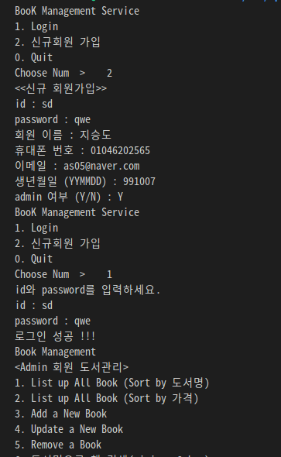
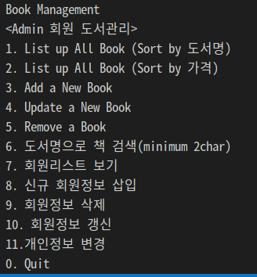
주요화면 캡쳐 여기에(추가 가능)
어드민 도서관리 메뉴
회원 가입 및 로그인
서버창 로그 출력

Slide 8
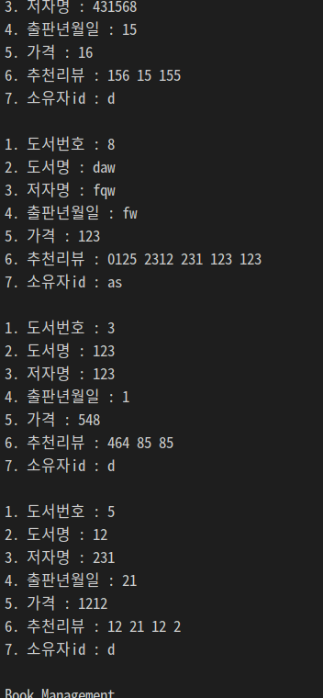
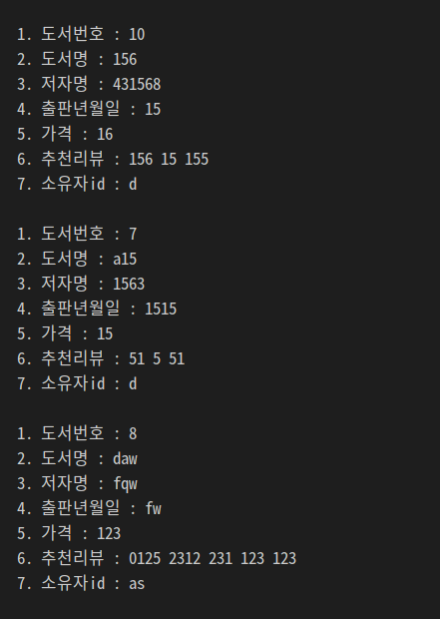
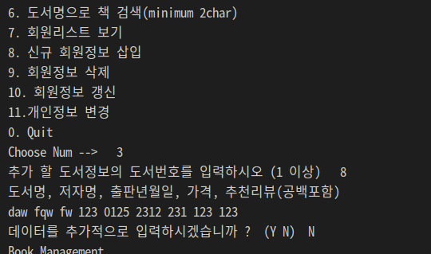

주요화면 캡쳐 여기에(추가 가능)
데이터 추가
가격 정렬 출력
도서명 정렬 출력
서버창 로그 출력

Slide 9
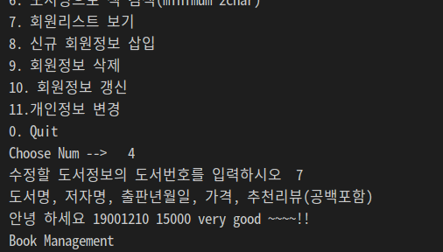
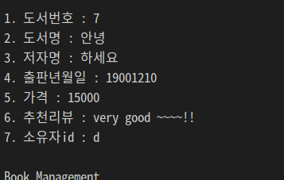

주요화면 캡쳐 여기에(추가 가능)
도서정보 업데이트
갱신
서버창 로그 출력

Slide 10
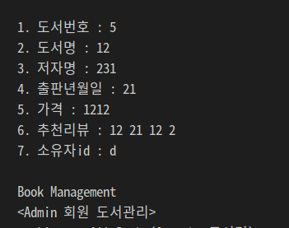
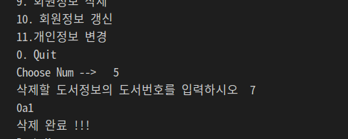

주요화면 캡쳐 여기에(추가 가능)
도서정보 삭제
도서정복 삭제 확인
서버 로그 출력

Slide 11
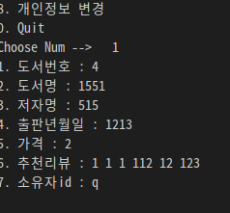
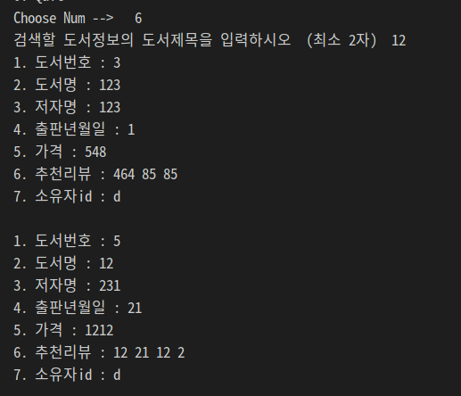
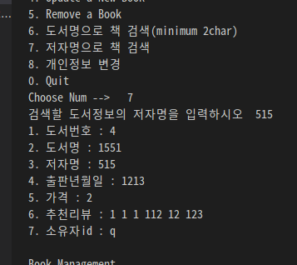

주요화면 캡쳐 여기에(추가 가능)
출력
도서이름 검색
저자명 검색
서버 로그 출력

Slide 12
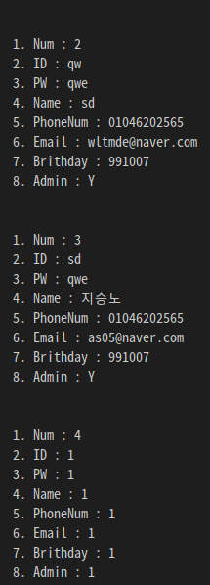
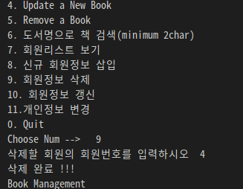
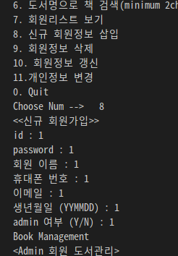
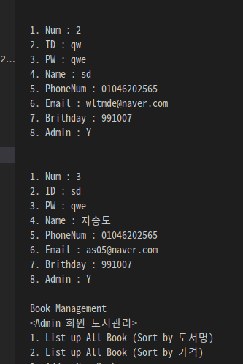

주요화면 캡쳐 여기에(추가 가능)
회원정보 삭제
회원정보 추가
회원정보 출력
서버 로그 출력
삭제 회원정보 미출력

Slide 13
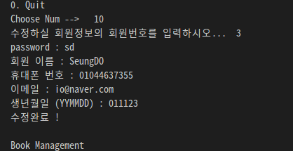
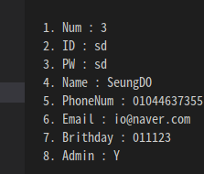
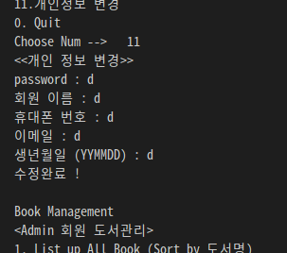
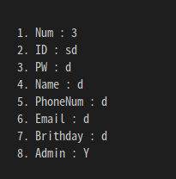

주요화면 캡쳐 여기에(추가 가능)
출력
회원정보 갱신
개인정보 변경
서버 로그

